Slide 1


Managementsystem der Bosch Gruppe
ISO 9000:2000, ISO/TS 16949:2002
Umweltschutz
Qualität
Arbeits-
sicherheit
Brandschutz
RB-Managementsystem
GS/QAS1-Ud Nr. 20754-2

Slide 2
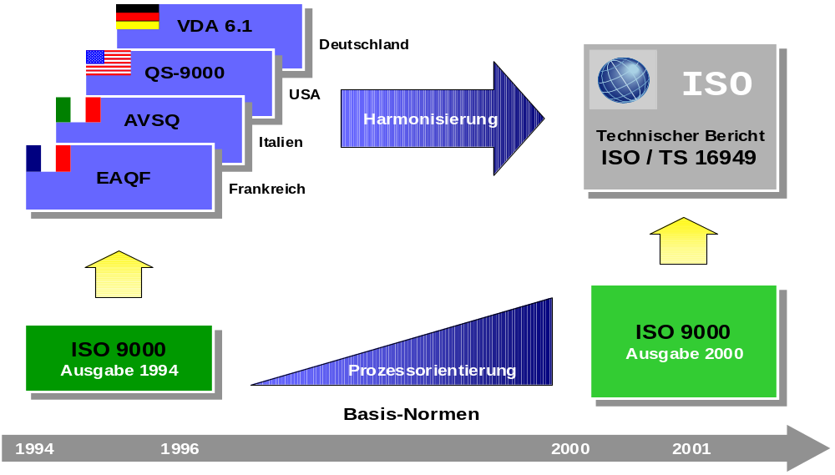
ISO 9000:2000, ISO/TS 16949:2002
Entwicklung der Regelwerke im Automotive-Bereich
GS/QAS1-Ud Nr. 20754-2

Slide 3

ISO 9000:2000, ISO/TS 16949:2002
Bisheriges Umweltmanagement-System
EMAS
I
EMAS II
2001
ISO
.....
ISO
ISO 14001/1996
AA
UAG
ISO
.....
VA
ISO
14004
ISO
14001
RB-UM-
Handbuch
EU-Öko-Audit-Verordnung
Präzisierte Vorgaben für UMS-Systematik und Struktur, Umweltbetriebsprüfung
und Validierung
ISO 14001/4/10/11/12/40
Allgemeine Beschreibung der UMS-Erstellung und Anwendung (14001) Audits (14010-12) Produkt-Ökobilanz (14040)
RB-Muster-Umwelt-management-Handbuch
Subsumierung von ISO 14001, EMAS und RB-Forderungen
(Prozessorientiert)
GS/QAS1-Ud Nr. 20754-2

Slide 4



ISO 9000:2000, ISO/TS 16949:2002
Zusammenführung der Managementsysteme
QMH
Bosch
Q
ISO
9001:1994
VDA 6.1
Ausg. 4
QS 9000
Ausg. 3
ISO/TS
16949
ISO
9001:2000
QMH
GB
Robert Bosch GmbH
Q
Management
Handbuch
Robert Bosch GmbH
RB
QMH
Werk
Q
GB
Robert Bosch GmbH
W
AMS
Robert Bosch
UMH
Robert Bosch
EMAS II
2001
ISO
ISO 14001/1996
Robert Bosch
UMH
UAG
ISO
.....
ISO
14004
Werk
EMAS
I
ISO
14001
.....
Robert Bosch
GS/QAS1-Ud Nr. 20754-2

Slide 5
ISO 9000:2000, ISO/TS 16949:2002
Struktur der QM-Dokumente
Gesetze
RB MH
Qualitätspolitik, Ziele,
Normen
Aufbau- und Ablauforganisation
Ergänzungen der
GB und Werke
Kunden-
forderungen
RB-Verfahrensanweisungen (QSP)
Prozesse und
sonstige
bereichsüber
-
Ergänzungen der GB und Werke (VA)
greifende Regelungen
Arbeitsanweisungen der Abteilungen
(
AA)
Ausführungs
-
Abteilungshandbücher, Arbeitspläne, Prüfpläne,
bestimmungen
Zeichnungen, Stücklisten,...
GS/QAS1-Ud Nr. 20754-2

Slide 6
ISO 9000:2000, ISO/TS 16949:2002
Aufbau des RB-Management-Handbuchs
Unternehmensprozesse werden in einer allgemein
gültigen Prozessstruktur dargestellt und bereichs- bzw.
werksspezifisch ergänzt und detailliert
Basis für die Unternehmensprozesse bildet die RB
spezifische „Prozesslandkarte“
Bosch
Basissystem
Branchen-, Kunden- und gesetzliche Forderungen
werden integriert, soweit für RB gültig
(ISO/TS 16949, ...)
Ergänzung
GB und RG
Inhalte der Kapitel des Managementhandbuchs
weisen eine einheitliche Struktur auf
Ergänzung
Werke
GS/QAS1-Ud Nr. 20754-2

Slide 7
ISO 9000:2000, ISO/TS 16949:2002
Zusammenfassung der wichtigsten Änderungen
Einführung der Prozessorientierung in Inhalt und Struktur
Konsequente Umsetzung des TQM-Gedankens
Ganzheitliche Betrachtung des Managementsystems
Aufgaben im klassischen betriebswirtschaftlichen Bereich kommen hinzu (Personalentwicklung, Controlling, Finanzen, Marketing)
GS/QAS1-Ud Nr. 20754-2

Slide 8
ISO 9000:2000, ISO/TS 16949:2002
Schwerpunkt Kundenorientierung
Verfahren zur Bestimmung und Erfüllung von Kundenforderungen und Messung der Kundenzufriedenheit müssen eingeführt sein
Konsequente Effizienzüberprüfung mit Hilfe des PDCA- Zyklus
(Plan - Do - Check - Act) und festzulegender Kenngrößen
Verfahren zur Steigerung der Leistungsfähigkeit des Unternehmens, Qualitätsregelkreis (PDCA) und KVP (CIP) müssen eingeführt sein
GS/QAS1-Ud Nr. 20754-2

Slide 9
ISO 9000:2000, ISO/TS 16949:2002
Begriffsdefinition „Prozess“
Ein Prozess ist eine Folge von Schritten, welcher aus einer Reihe von Inputs ein Output erzeugt und dadurch in der Summe einen Mehrwert schafft.
In jedem Unternehmen gibt es ein Netzwerk von Prozessen, die alle geführt und verbessert werden müssen. Unter den Prozessen gibt es einige, die für den Unternehmenserfolg ausschlaggebend sind.
Diese Prozesse müssen identifiziert werden. Sie überschreiten häufig Abteilungs- und Funktionsgrenzen und erfordern besondere Beachtung.
Prozess
INPUT
Output
GS/QAS1-Ud Nr. 20754-2

Slide 10
ISO 9000:2000, ISO/TS 16949:2002
Prozess-Struktur
M
A
R
K
T
K
U
N
D
E
I
N
P
U
T
Führungsprozesse
O
U
T
P
U
T
K
U
N
D
E
Wertschöpfungsprozesse
(Nutzleistung)
Unterstützungsprozesse
GS/QAS1-Ud Nr. 20754-2

Slide 11
ISO 9000:2000, ISO/TS 16949:2002
Gliederung der neuen Norm DIN EN ISO 9001:2000
1
Anwendungsbereich
Normative Verweise
Begriffe
Qualitätsmanagement-System
Verantwortung der Leitung
Management von Ressourcen
Produktrealisierung
Messung, Analyse und Verbesserung
2
3
4
5
6
7
8
GS/QAS1-Ud Nr. 20754-2

Slide 12
ISO 9000:2000, ISO/TS 16949:2002
Kundenorientierung in der neuen Norm
Es muss ein Verfahren im Unternehmen vorhanden sein, mit dem die Forderungen und Erwartungen der Kunden ermittelt und in interne Forderungen umgewandelt werden können
Es müssen Festlegungen zur Sicherstellung der dauerhaften Kundenzufriedenheit vorhanden sein
Es müssen Regelungen für die Kommunikation mit dem Kunden vorhanden sein, um das Erfüllen der Kundenanforderung zu unterstützen und abzusichern
GS/QAS1-Ud Nr. 20754-2

Slide 13
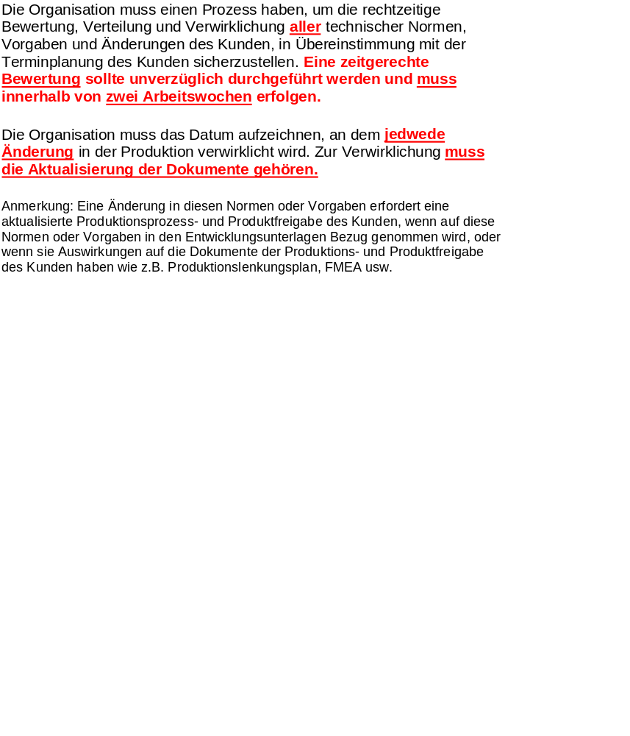
ISO 9000:2000, ISO/TS 16949:2002
GS/QAS1 020754_2

Slide 14
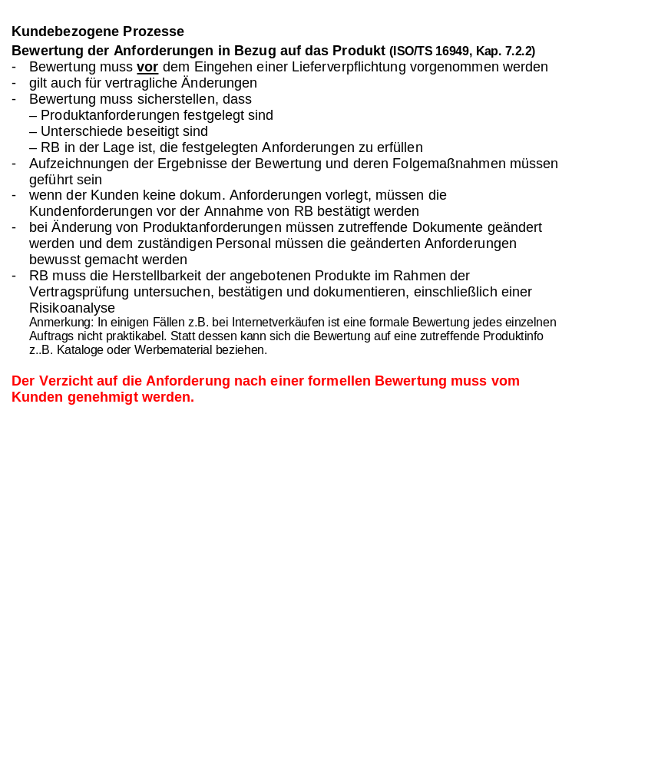
ISO 9000:2000, ISO/TS 16949:2002
GS/QAS1-Ud Nr. 20754-2

Slide 15
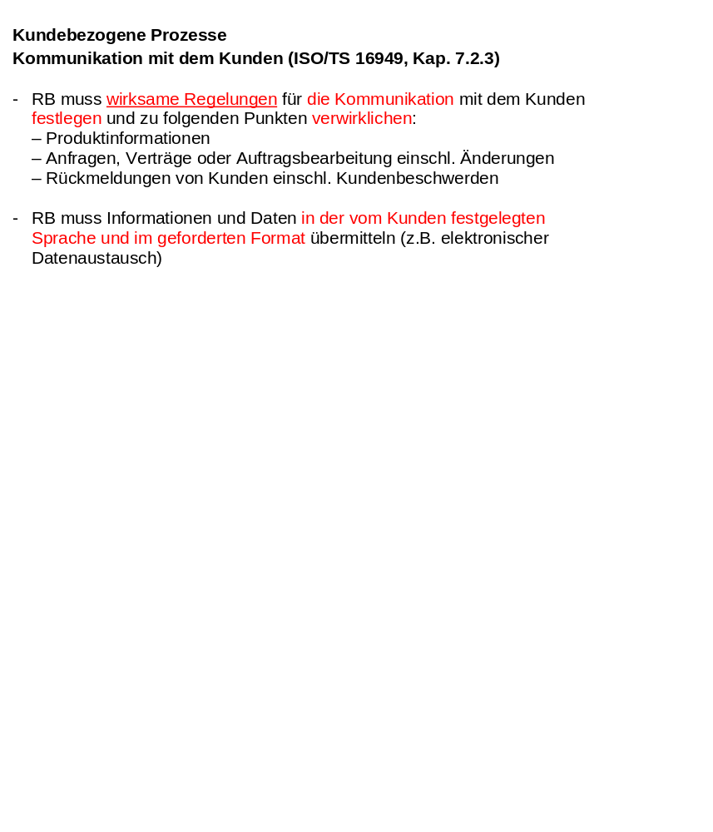
ISO 9000:2000, ISO/TS 16949:2002
GS/QAS1-Ud Nr. 20754-2

Slide 16
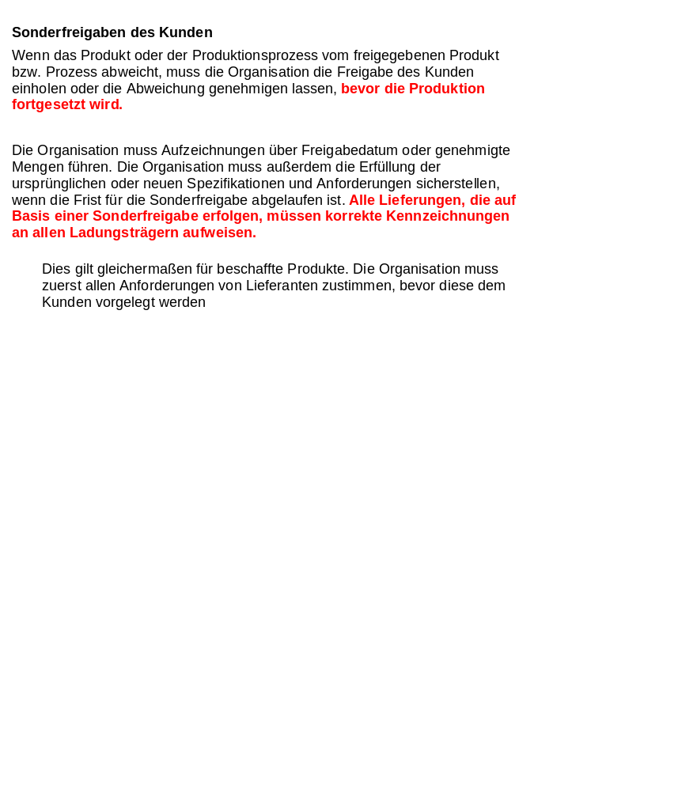
ISO 9000:2000, ISO/TS 16949:2002
GS/QAS1-Ud Nr. 20754-2

Slide 17
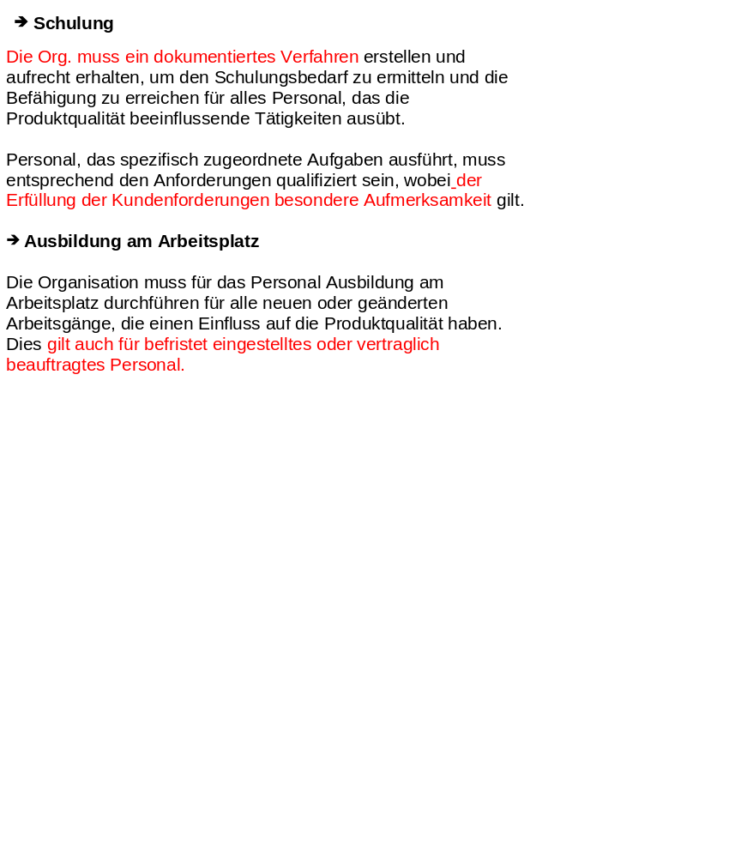
ISO 9000:2000, ISO/TS 16949:2002
GS/QAS1-Ud Nr. 20754-2

Slide 18
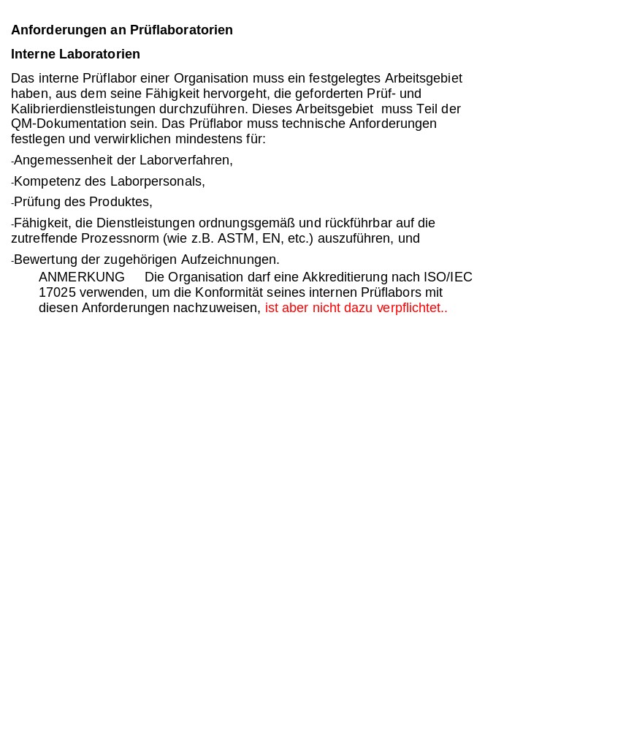
ISO 9000:2000, ISO/TS 16949:2002
GS/QAS1-Ud Nr. 20754-2

Slide 19
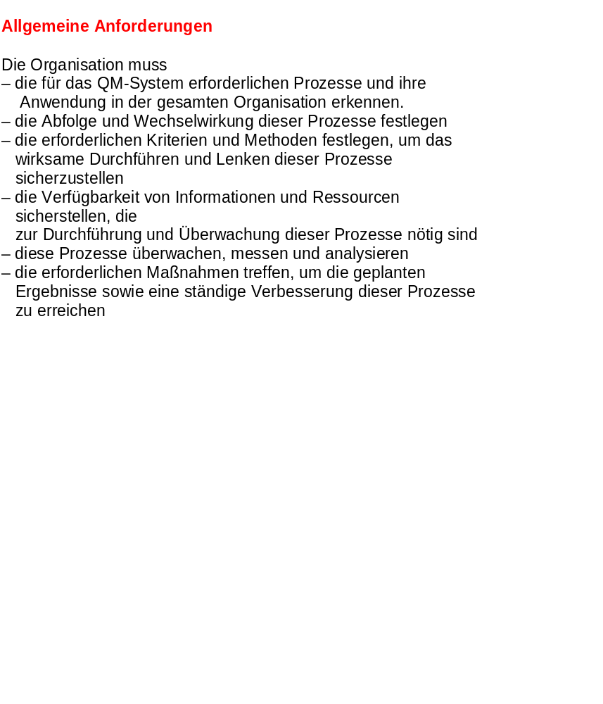
ISO 9000:2000, ISO/TS 16949:2002
GS/QAS1 020754_2

Slide 20
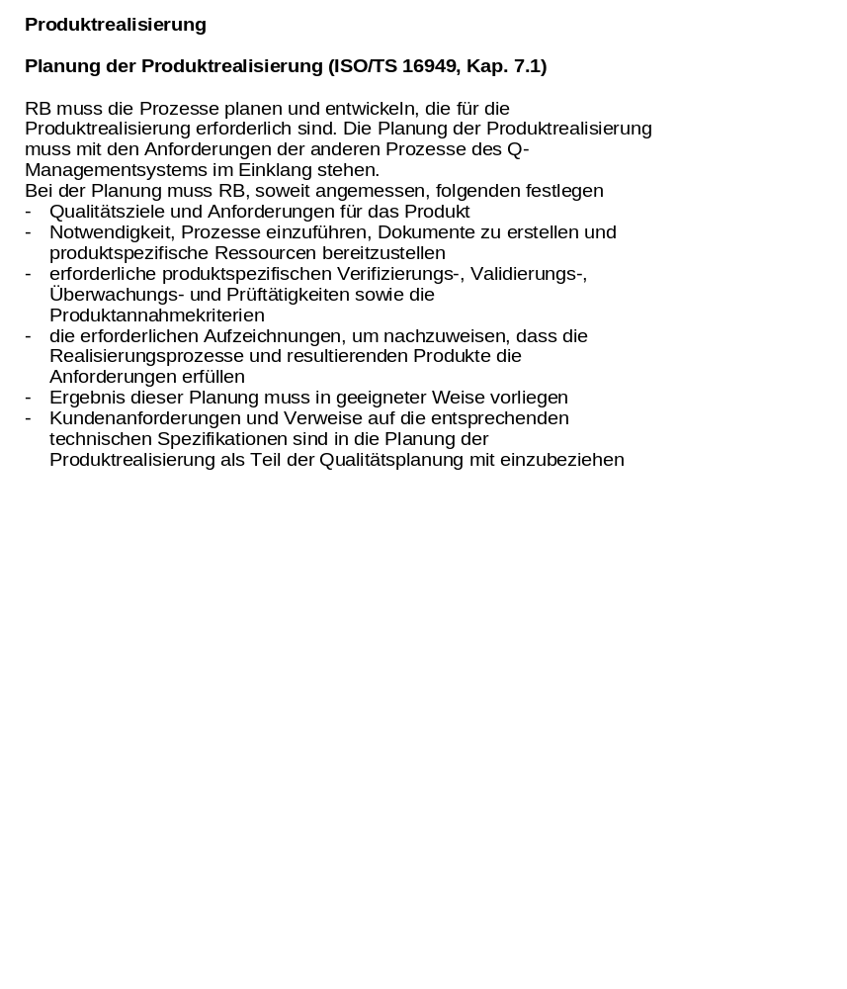
ISO 9000:2000, ISO/TS 16949:2002
GS/QAS1-Ud Nr. 20754-2

Slide 21
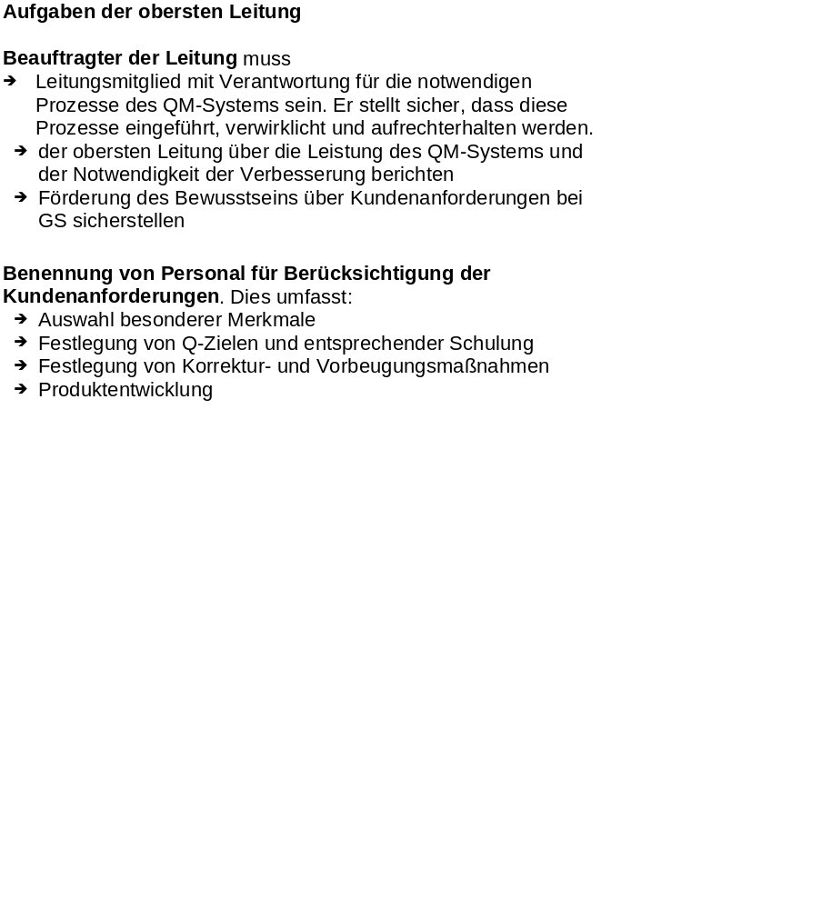
ISO 9000:2000, ISO/TS 16949:2002
GS/QAS1-Ud Nr. 020754-2

Slide 22
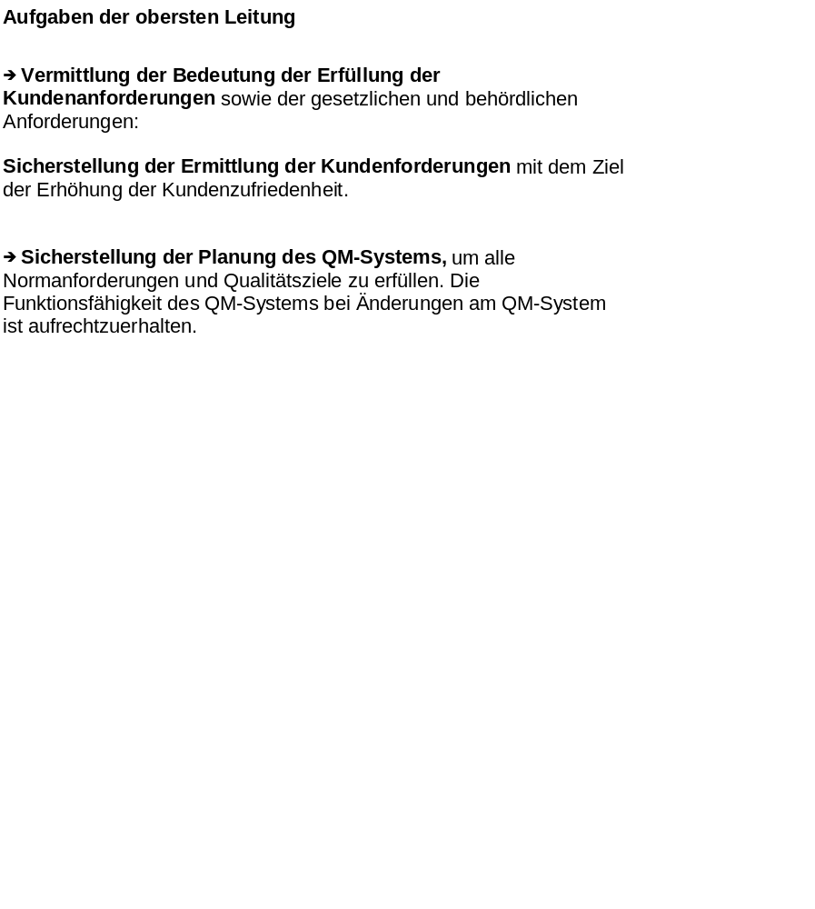
ISO 9000:2000, ISO/TS 16949:2002
GS/QAS1-Ud Nr. 020754-2

Slide 23
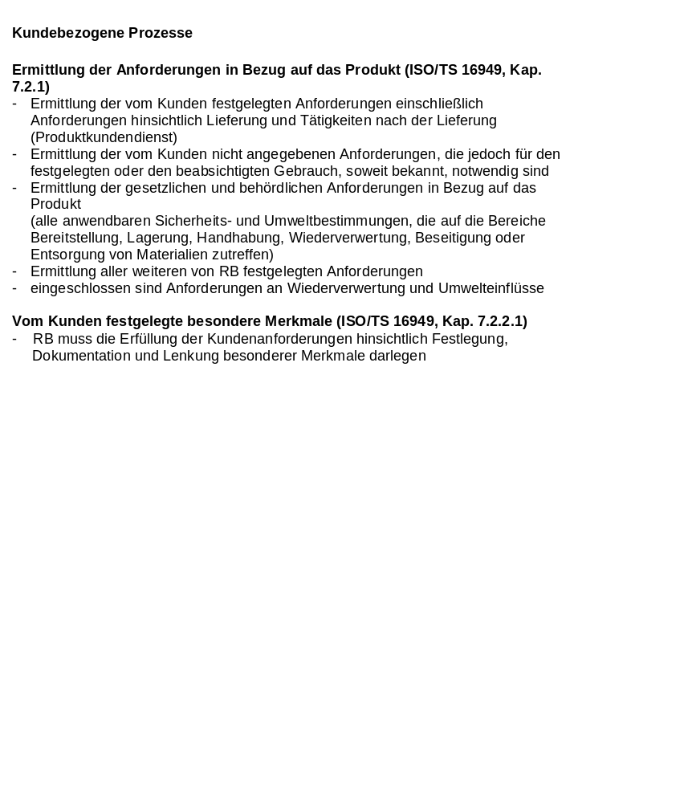
ISO 9000:2000, ISO/TS 16949:2002
GS/QAS1-Ud Nr. 20754-2

Slide 24
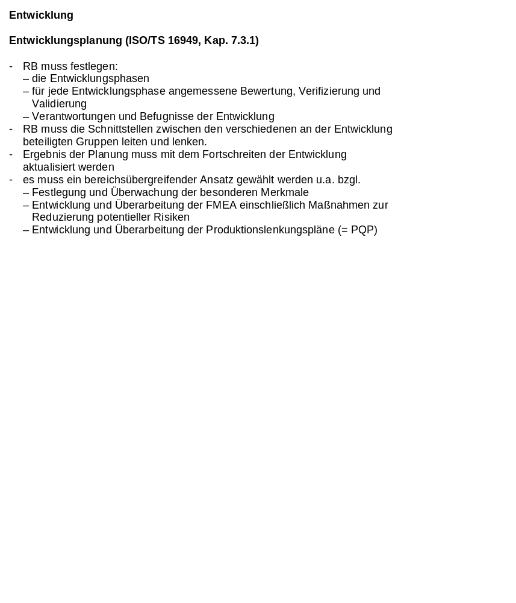
ISO 9000:2000, ISO/TS 16949:2002
GS/QAS1-Ud Nr. 20754-2

Slide 25
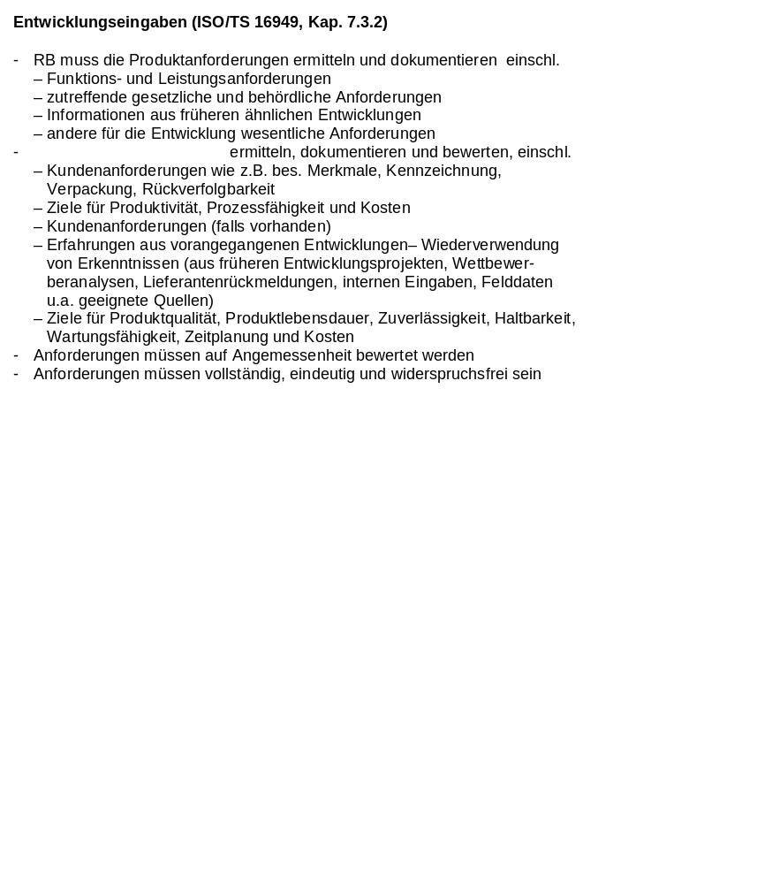
ISO 9000:2000, ISO/TS 16949:2002
GS/QAS1-Ud Nr. 20754-2

Slide 26
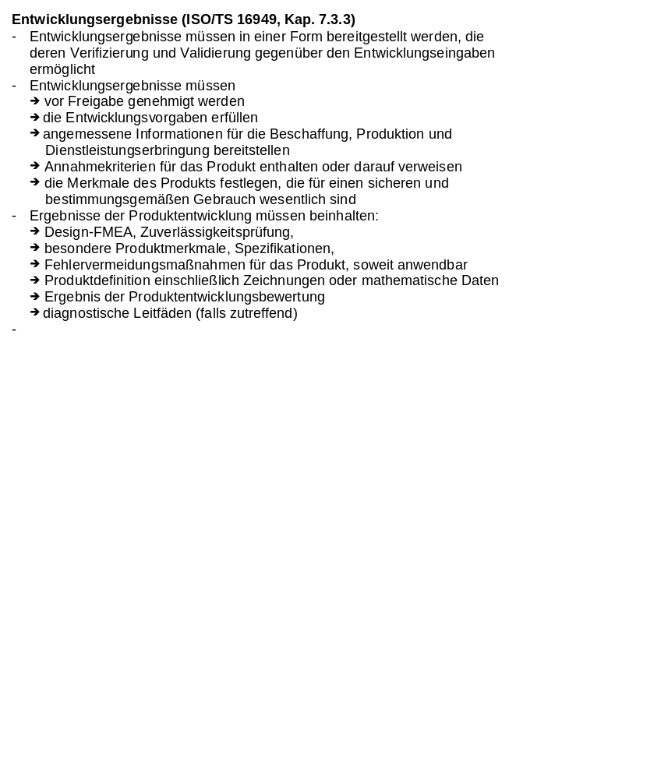
ISO 9000:2000, ISO/TS 16949:2002
GS/QAS1-Ud Nr. 20754-2

Slide 27
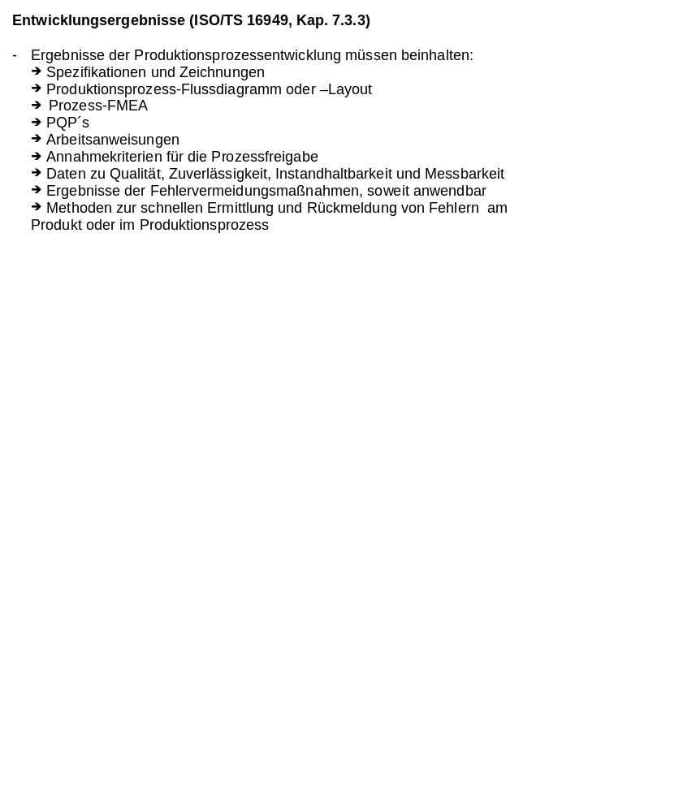
ISO 9000:2000, ISO/TS 16949:2002
GS/QAS1-Ud Nr. 20754-2

Slide 28
ISO 9000:2000, ISO/TS 16949:2002
GS/QAS1-Ud Nr. 20754-2

Slide 29
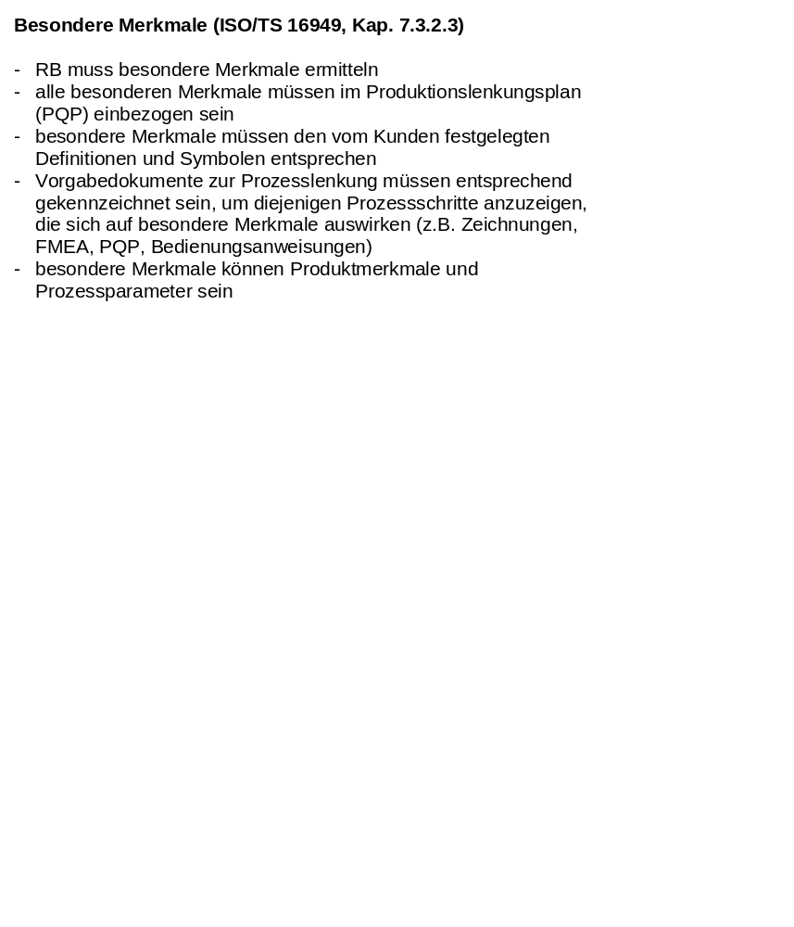
ISO 9000:2000, ISO/TS 16949:2002
GS/QAS1-Ud Nr. 20754-2

Slide 30
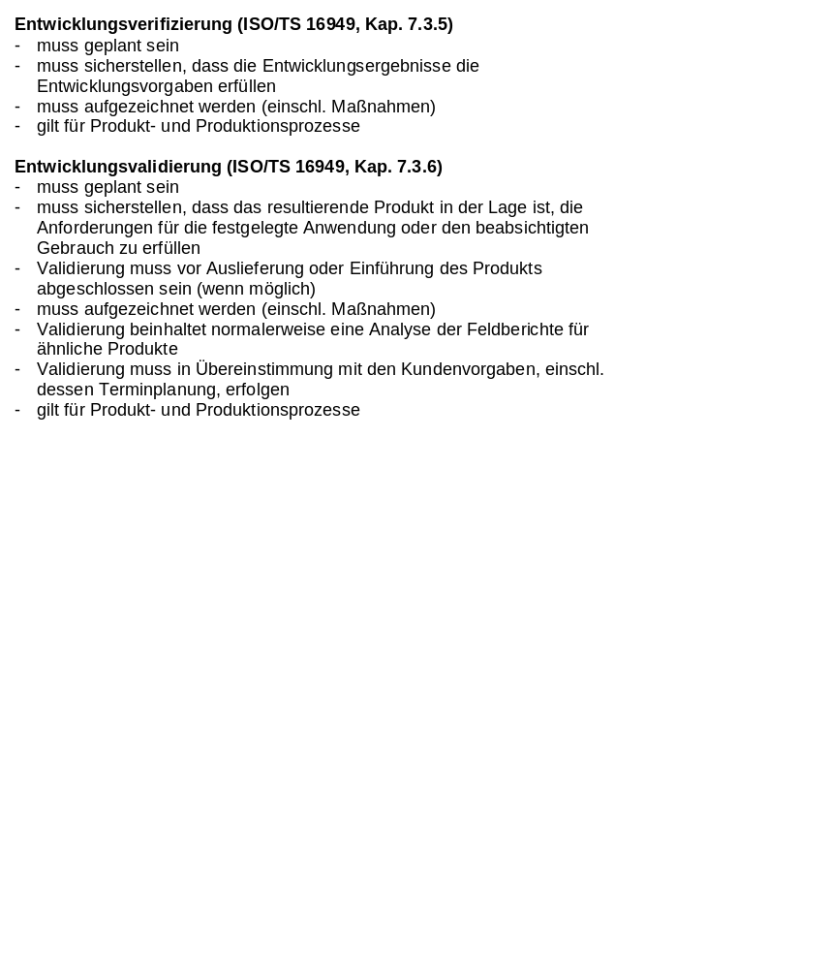
ISO 9000:2000, ISO/TS 16949:2002
GS/QAS1-Ud Nr. 20754-2

Slide 31
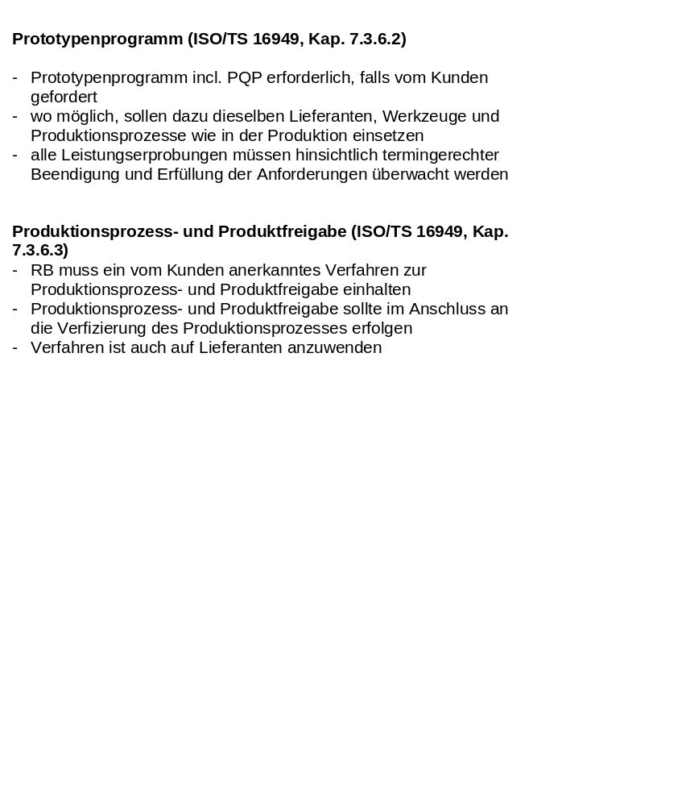
ISO 9000:2000, ISO/TS 16949:2002
GS/QAS1-Ud Nr. 20754-2

Slide 32
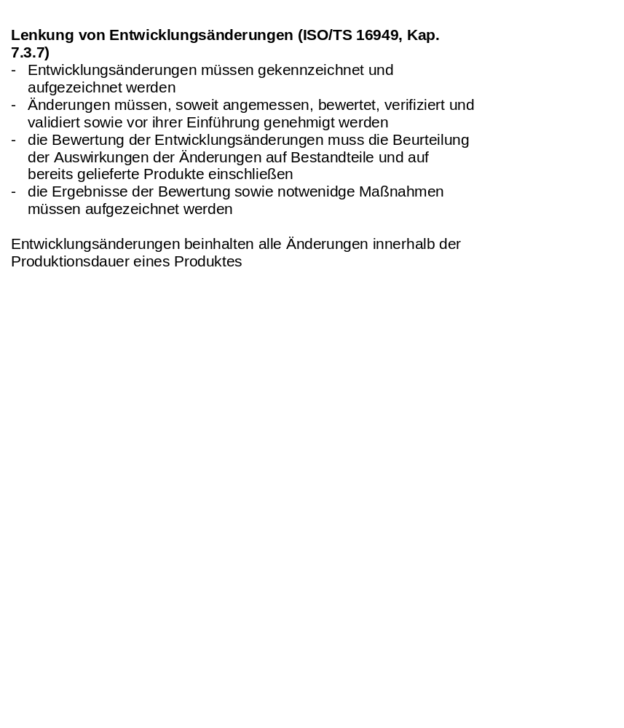
ISO 9000:2000, ISO/TS 16949:2002
GS/QAS1-Ud Nr. 20754-2

